Slide 1
1 - Situação vivencial do codidiano do Gestor da saúde coletiva
Relação público-privado no SUS: o problema da falta de leitos.
Caso para resolução em grupo e apresentação dos resultados no Simulador do Gabinete do Gestor (anexo CAV), dia 02/04 as 13h.

Slide 2
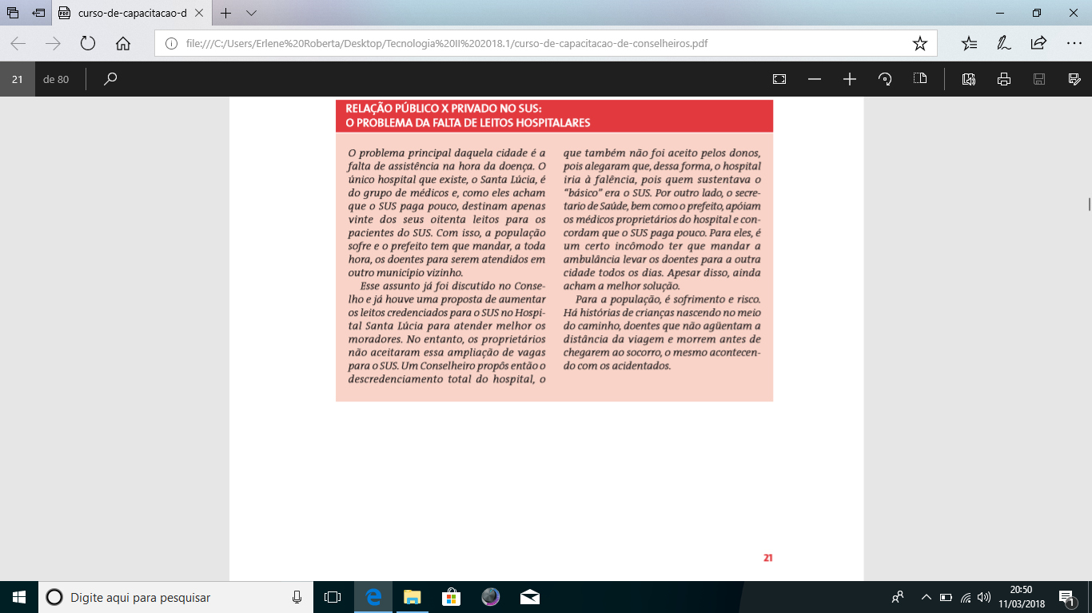

Slide 3
Estrutura para apresentação
1. Gestores Aprendizes responsáveis;
2. A situação vivencial;
3. O contexto envolvido (rede, articulação política, controle social);
4. Alternativas de intervenção (legislação utilizada). Livre para utilizar diagramas, ilustrações, fotografias;
5. Referências bibliográficas.

